Slide 1
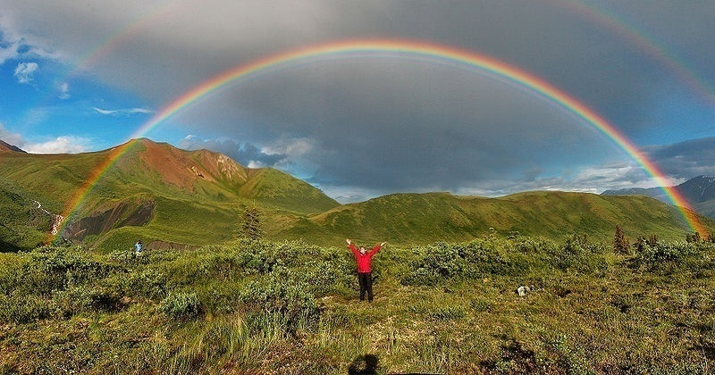
F I Z I K A
6- sinf
MAVZU: SHISHA PRIZMADA YORUG‘LIKNING TARKIBIY QISMLARGA AJRALISHI. KAMALAK

Slide 2
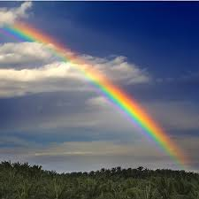
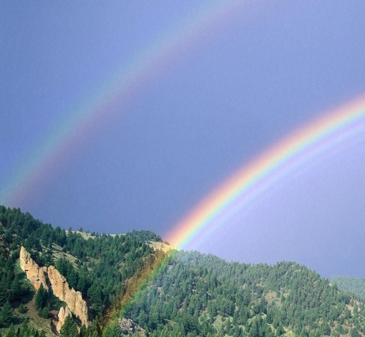
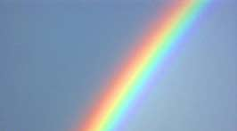
K A M A L A K
Bahor faslida yomg‘irdan so‘ng osmonda yoy shaklidagi rangli “kamalak” hosil bo‘lishini kuzatganmiz.

Slide 3
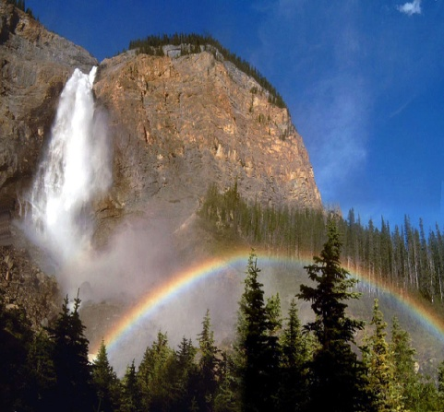
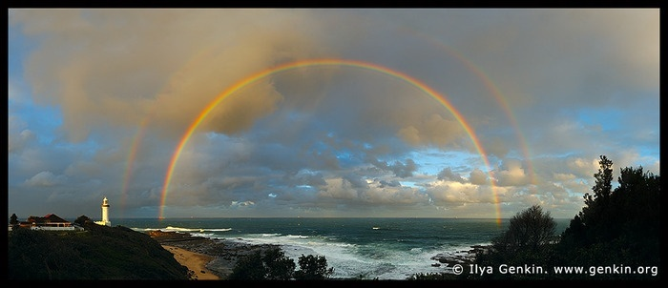
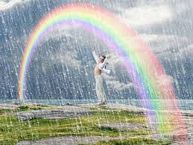
K A M A L A K
Kamalakni yoz kunlarida otilib turgan favvoralar va sharsharalar yaqinida ham kuzatish mumkin.

Slide 4
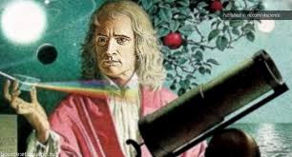
YORUG‘LIK RANGI
Yorug‘likning rangini birinchi bo‘lib
1666-yilda Isaak Nyuton aniqlagan.

Slide 5
NYUTON TAJRIBASI
Quyoshdan chiqqan nurlarni tirqish orqali uchburchakli shisha prizmaga tushiradi. Prizmaga tushgan oq nur yetti xil rangga: qizil, zarg‘aldoq, sariq, yashil, havorang, ko‘k va binafshaga ajraladi.

Slide 6
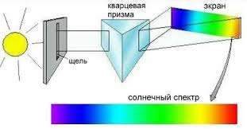
NYUTON TAJRIBASI
Prizma
tirqish
Quyosh spektri

Slide 7
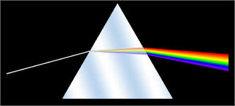
Prizmaga tushirilgan oq nur qanday qilib 7 xil rangga ajraladi?
NYUTON TAJRIBASI

Slide 8
Yetti xil rangdan tashkil topgan tasvirni spektr deb ataladi.
S P E K T R
Prizmadan chiqqan nur rangli bo‘lishidan tashqari, kirgan nurga nisbatan yoyilgan holda bo‘ladi. Bunga sabab albatta yorug‘likning sinish qonuni.

Slide 9
S P E K T R
Eng ko‘p og‘ish binafsha nurga va eng kam og‘ish qizil nurga to‘g‘ri keladi.
Agar prizmadan chiqqan nurning yo‘liga ikkinchi prizma qo‘yilsa, nurlar yig‘ilib, yana oq nur ko‘rinishiga keladi.

Slide 10
S P E K T R
Bu bilan Nyuton Quyoshdan keluvchi oq nur aslida ma’lum nisbatda qo‘shilgan turli toza ranglarning aralashmasidan iborat ekanligini isbotlaydi.

Slide 11
Keyinchalik Yung degan fizik olim yettita rang emas, balki 3 ta: Qizil, havorang, yashil ranglarni qo‘shib oq rang hosil qilib ko‘rsatadi.
S P E K T R

Slide 12
Unda biz nima uchun narsa buyumlarni turli ranglarda ko‘ramiz?
S P E K T R

Slide 13
S P E K T R
Kamalak uchta rangdan iborat deb hisoblagan: qizil, yashil, binafsha.
ARISTOTEL
Kamalakda beshta rang mavjud: qizil, sariq, yashil, ko‘k, binafsha. Keyinchalik o‘nta rang bor deb aytgan va oxirida yettita rangda to‘xtagan.
NYUTON

Slide 14
Qadimda bu raqamga alohida urg‘u berilgan.
YETTI RAQAMINING QABUL QILINISHI
Dunyoning yetti mo‘jizasi
Yetti qavat osmon
Haftaning yetti kuni
Yetti o‘lchab bir kes

Slide 15
KAMALAKNING KO‘RINISHI
Momaqaldiroqli yomg‘irdan so‘ng ko‘ringan kamalak yorqin bo‘ladi.
Mayda yog‘gan yomg‘irdan so‘ng hosil bo‘ladigan kamalak xiraroq.
Quyosh gorizontga qancha yaqin bo‘lsa, kamalak o‘lchami shuncha katta bo‘ladi.

Slide 16
Qip-qizil, zo‘r sabzi, yam-yashil hovlida ko‘karib bo‘ldi.
ESLAB QOLING!
Qip-qizil
Zo‘r
Sabzi
Qizil
Zarg‘aldoq
Yam-yashil
Sariq
Yashil
Havorang
Ko‘k
Hovlida
Binafsha
Ko‘karib
Bo‘ldi

Slide 17
Mustaqil bajarish uchun topshiriqlar:
Mavzu oxiridagi savollarga javob yozing.
Nima sababdan osmon havorang bo‘ladi hamda ertalab va kechqurun quyosh chiqishi va botishida qizarib ko‘rinishi haqida o‘ylab ko‘ring.

